Slide 1
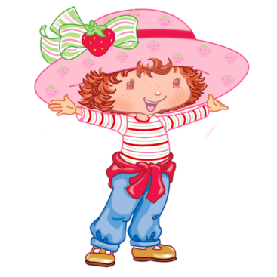
Комунальний дошкільний навчальний заклад № 127 Проектна діяльність в дитячому садку старшої групи «Б» Вихователь: Бобрик Я.О.

Slide 2
Мета психолого-педадогічного проектування:
Принципом психолого – педагогічного проектування взаємодії дорослого з дітьми можуть слугувати такі слова: « Давати знання і виховувати особистість на основі свободи і дружелюбності». Реалізувати такий принцип в життєдіяльності дітей групи дитячого садка одночасно і легко і складно.
Головна мета і професійне завдання педагога – бути організатором у ролі керівника, наставника для найменших, а згодом – у ролі співробітника, радника, друга і товариша) розумної, осмисленої, культурної діяльності. Саме в діяльності відбувається розвиток.
Мета психолого – педагогічного проектування – наповнення життя дитини сенсом, формування її осмисленої, цілеспрямованої продуктивної взаємодії зі світом людей, природи, техніки та різними галузями знань про довкілля, формування культури життєдіяльності, яка проявляється в організації всих видів діяльності: спілкуванні, пізнавальній, природничій, образотворчий тощо. При створенні такої педагогічної ситуації проявляються позитивні перспективи розвитку як для дитини, так і для педагога.

Slide 3
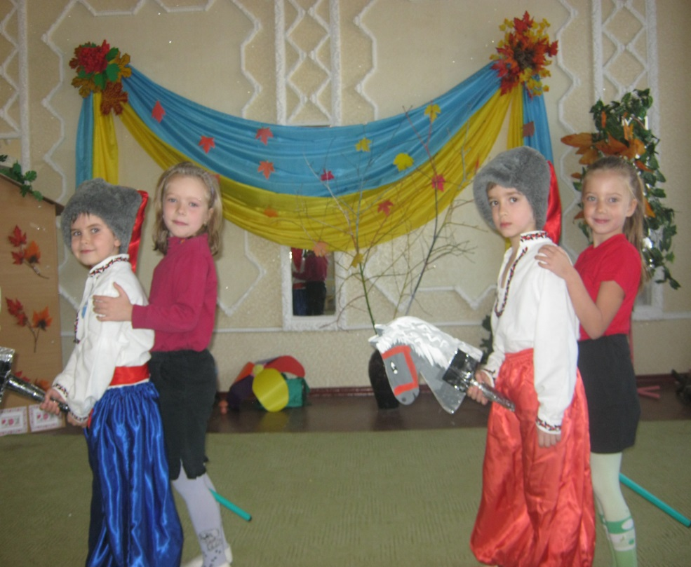
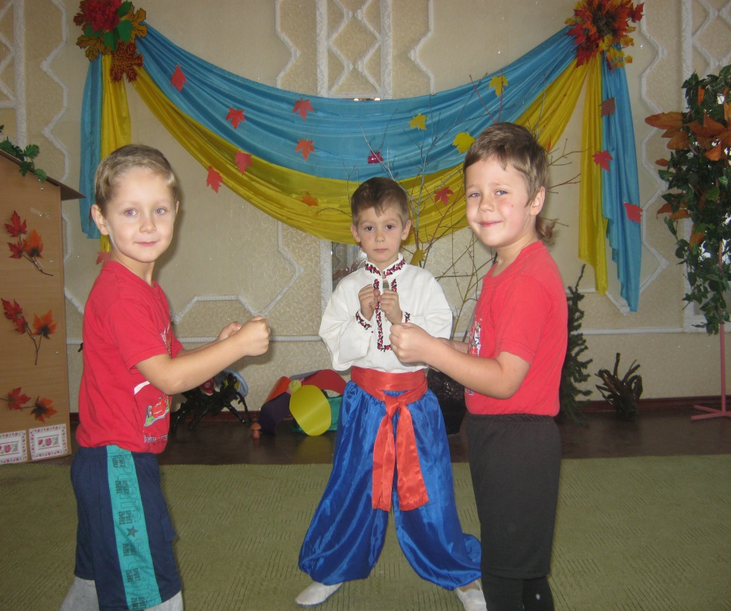
Проект «Для чого людині спорт?»
Мета: розвивати фізичну активність під час виконання фізичних вправ, рухливих ігор; розвивати лексику, вміння задавати питання, вміння коментувати свої дії та логічне пояснювання.

Slide 4
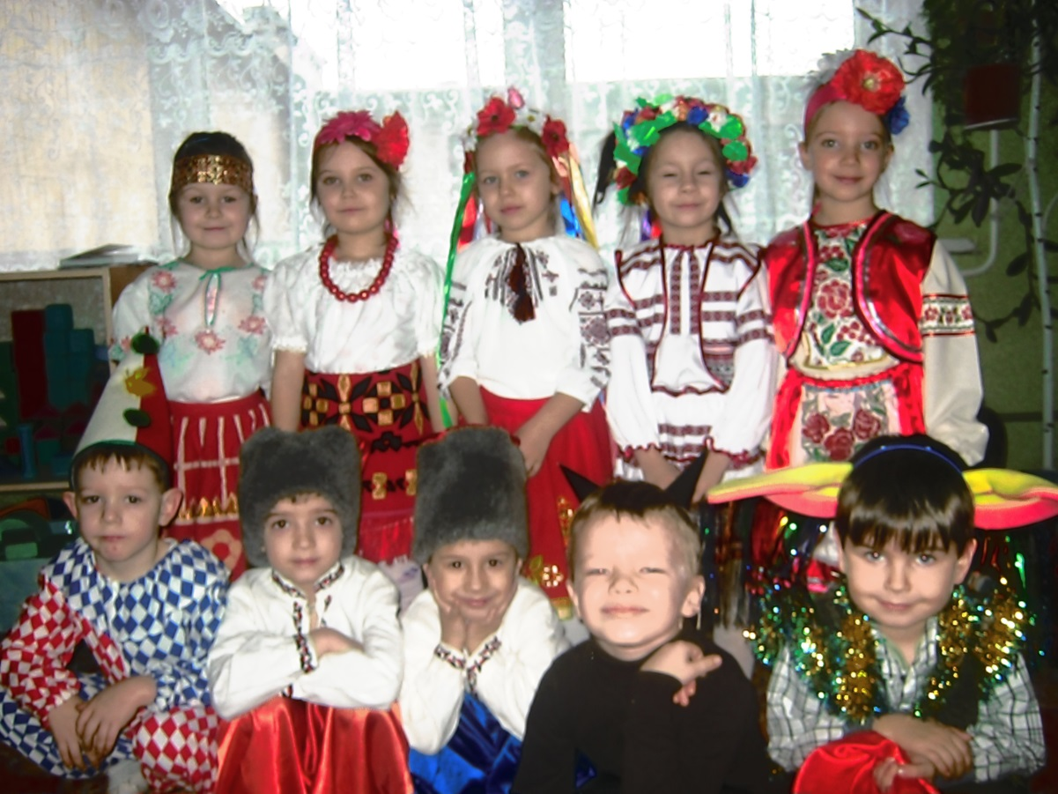
Проект «Рідний край, де ми живемо, Україною звемо»
Мета: поширювати знання дітей про рідну країну, державні символи, обереги; про предмети домашнього вжитку;про народно-прикладне мистецтво; про культуру родинних стосунків; про фольклорні та родинні свята.

Slide 5
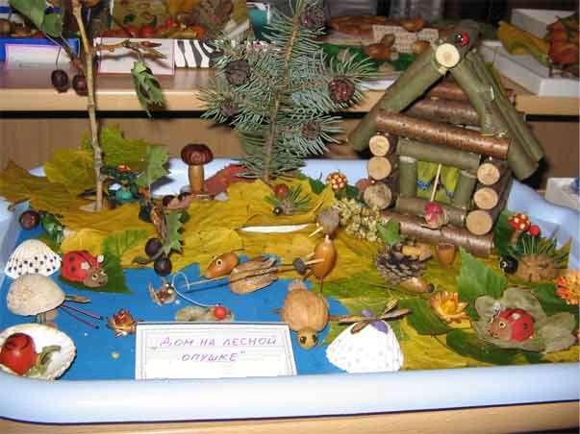
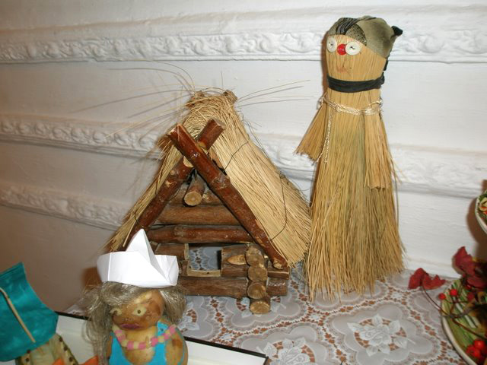
Проект «У країні етикету»
Мета: поширювати знання про додержання правил поведінки и норм моралі; вчити виявляти доброту, турботу, чуйність; прислухатися до своїх почуттів; об”єктивно оцінювати власні чесноти, вчинки.

Slide 6
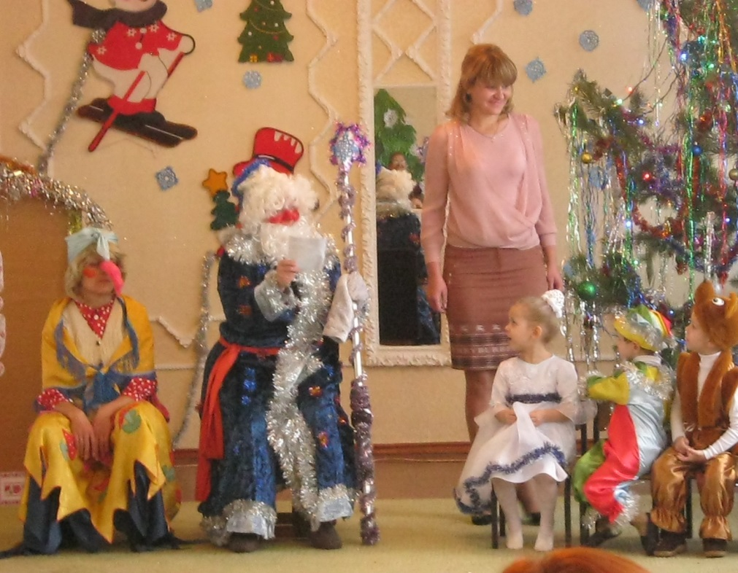
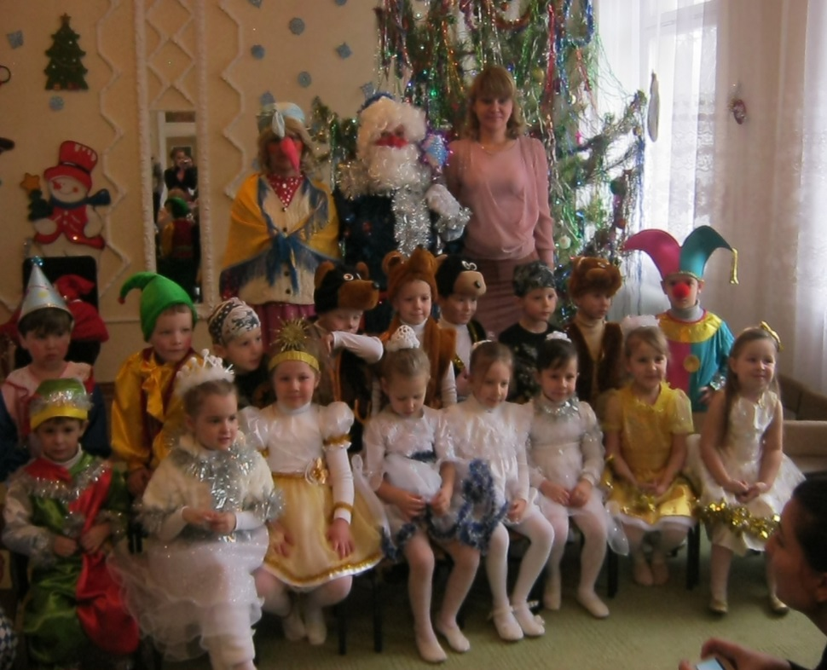
Проект «Під Новий рік нам казка обійми розкриває»
Мета: поширювати знання про народні свята, про історію виникнення зимових свят, про українську культуру; про свято Нового року.

Slide 7
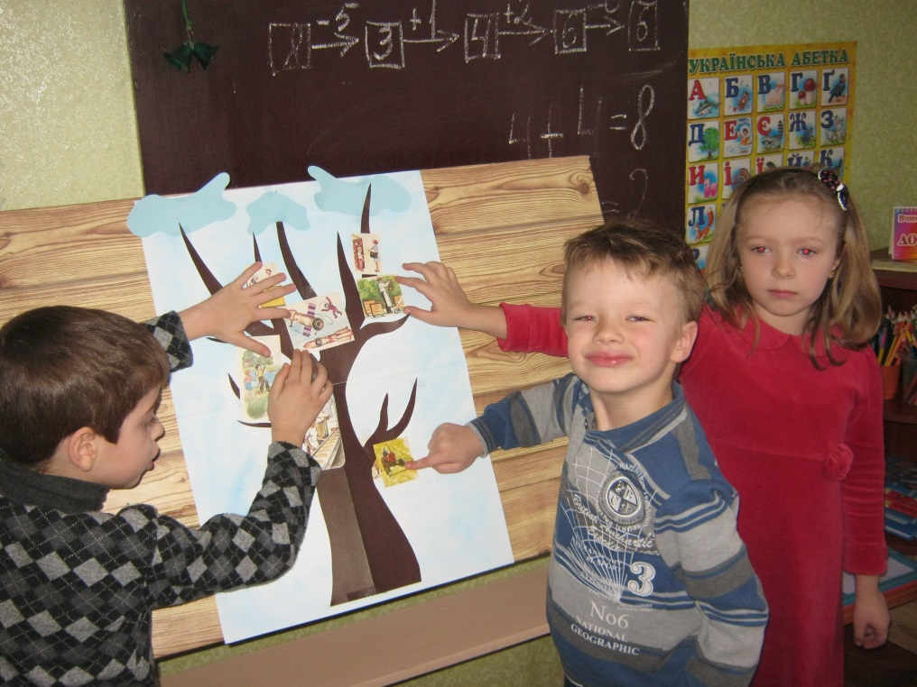
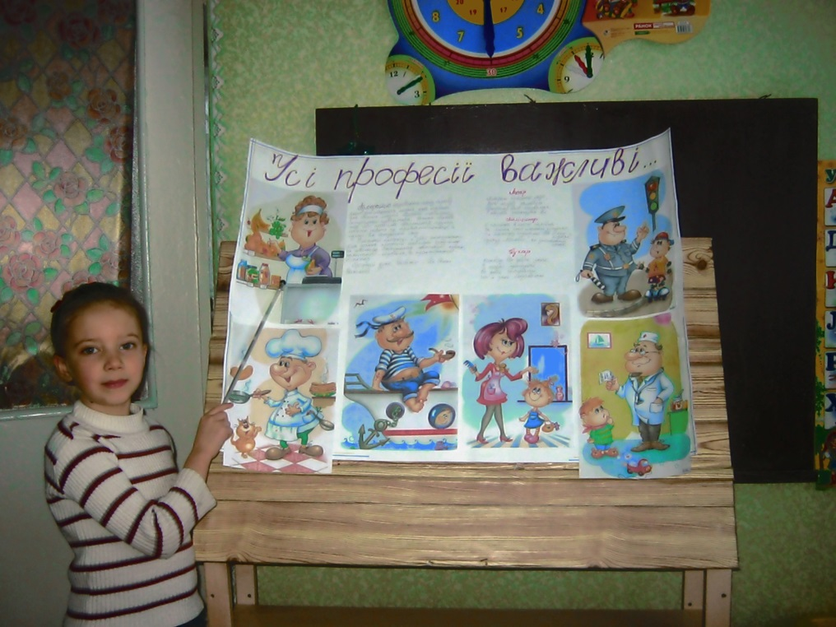
Проект «Людина працею славна»
Мета: поширювати знання дітей про професії; про інструменти до цих професій; вчити систематизувати та вільно використовувати отриманні знання.

Slide 8
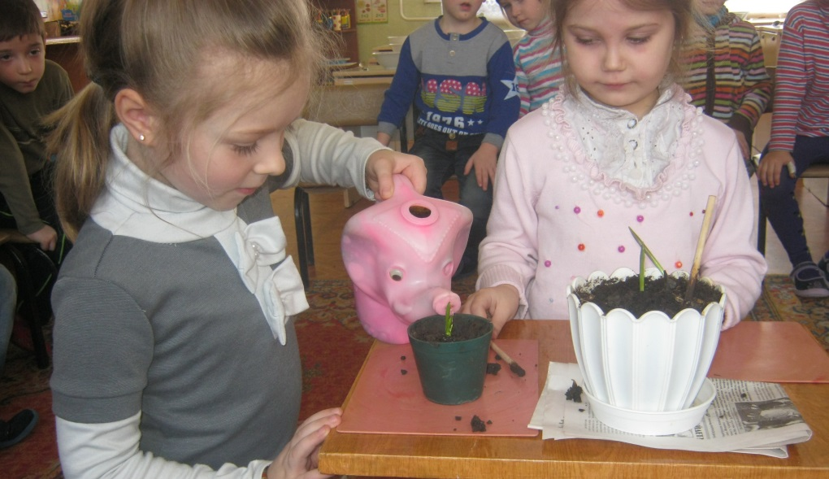
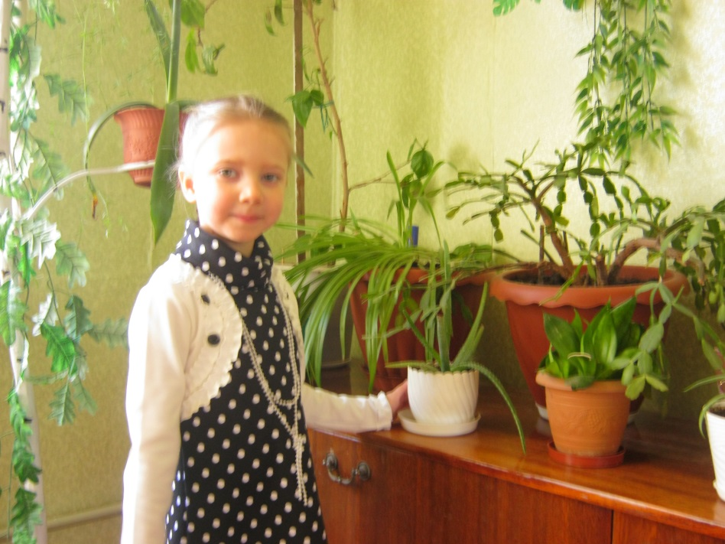
Проект «Зацвів садок на підвіконні»
Мета: поширювати знання про рослини, їх органи і функції; про те, що треба робити для розвитку рослин; вчити помічати красу кімнатних рослин.

Slide 9
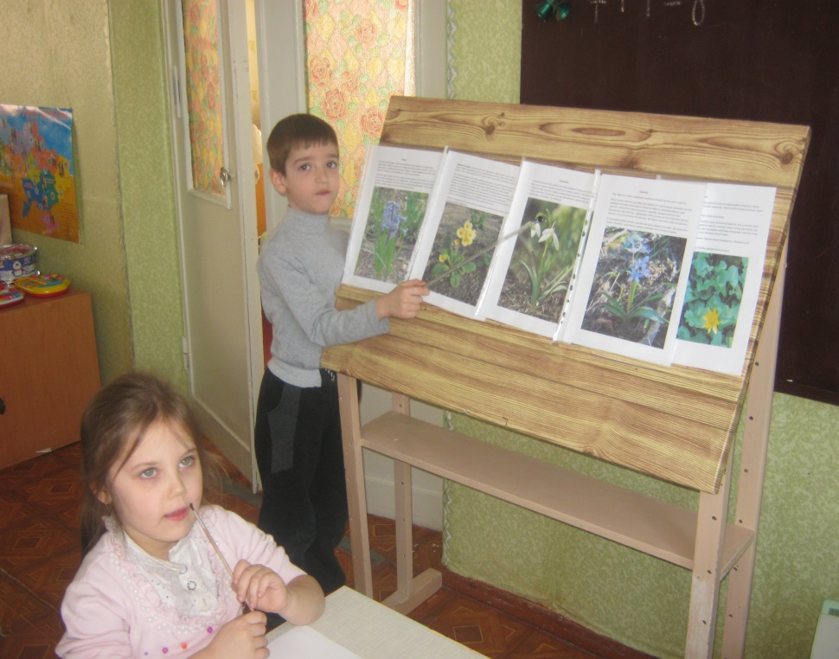
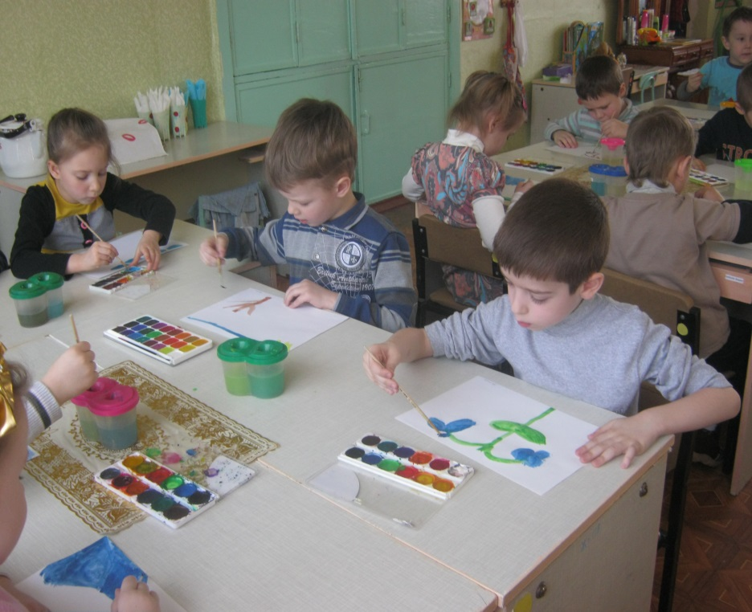
Проект «Весняний гомін»
Мета: поширити знання дітей про весняні явища в природі, створити у дітей емоційний настрій, пов”язаний з приходом весни; вчити розпізнавати ознаки весняного пробудження природи.

Slide 10
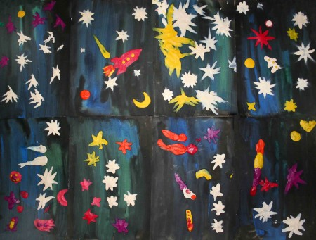
Проект «Я і всесвіт»
Мета: розвивати пізнавальну активність,
розвивати вміння дітей спостерігати за природою, робити зіставлення та висновки зі спостережень, проводити аналогії; розширити знання про небо, його вплив на життя планети;
розвивати усвідомлення єдності Землі та космосу, сприймати красу небесної сфери.

Slide 11
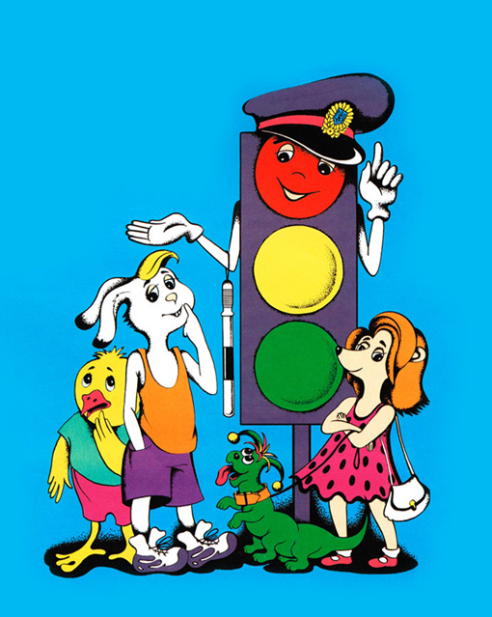
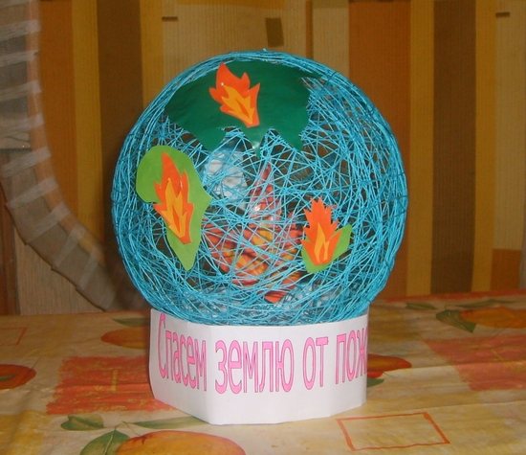
Проект «Життя маємо - за нього відповідаємо!»
Мета:. Формувати у дітей усвідомлення цінності свого життя та здоров’я , вироблення стереотипів безпечної поведінки через цілеспрямовану освітню роботу. Дати знання про предмети та явища, життєві ситуації,які можуть спричинити небезпеку здоров’ю. Формувати елементарні вміння ,навички поведінки в різних ситуаціях. Навчати дітей дотримуватися правил безпечної поведінки вдома ,на вулиці, в природі.

